Slide 1
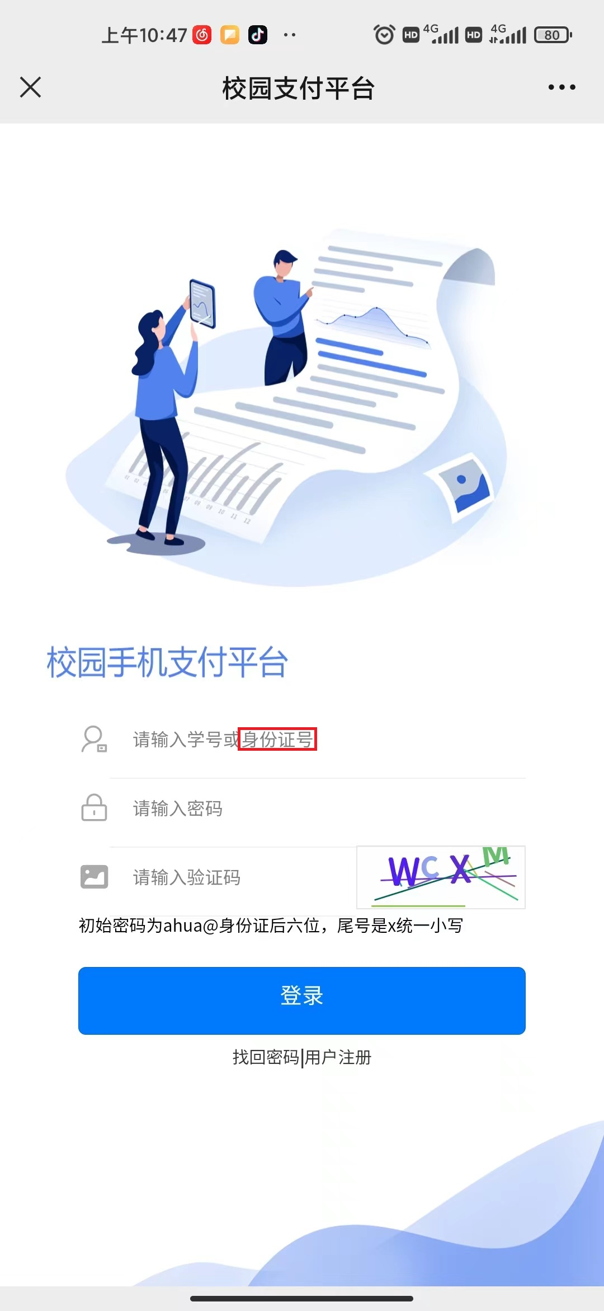
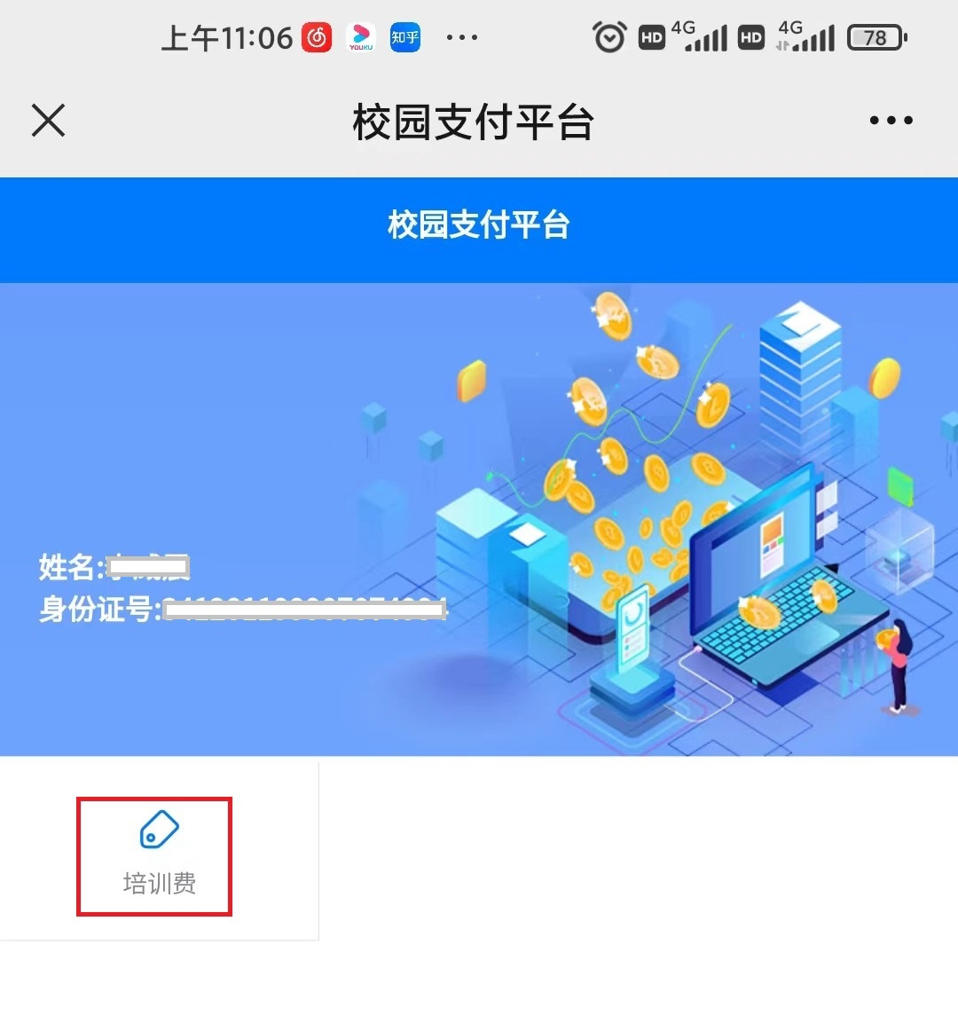
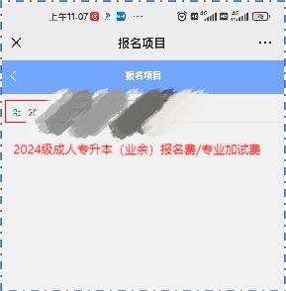
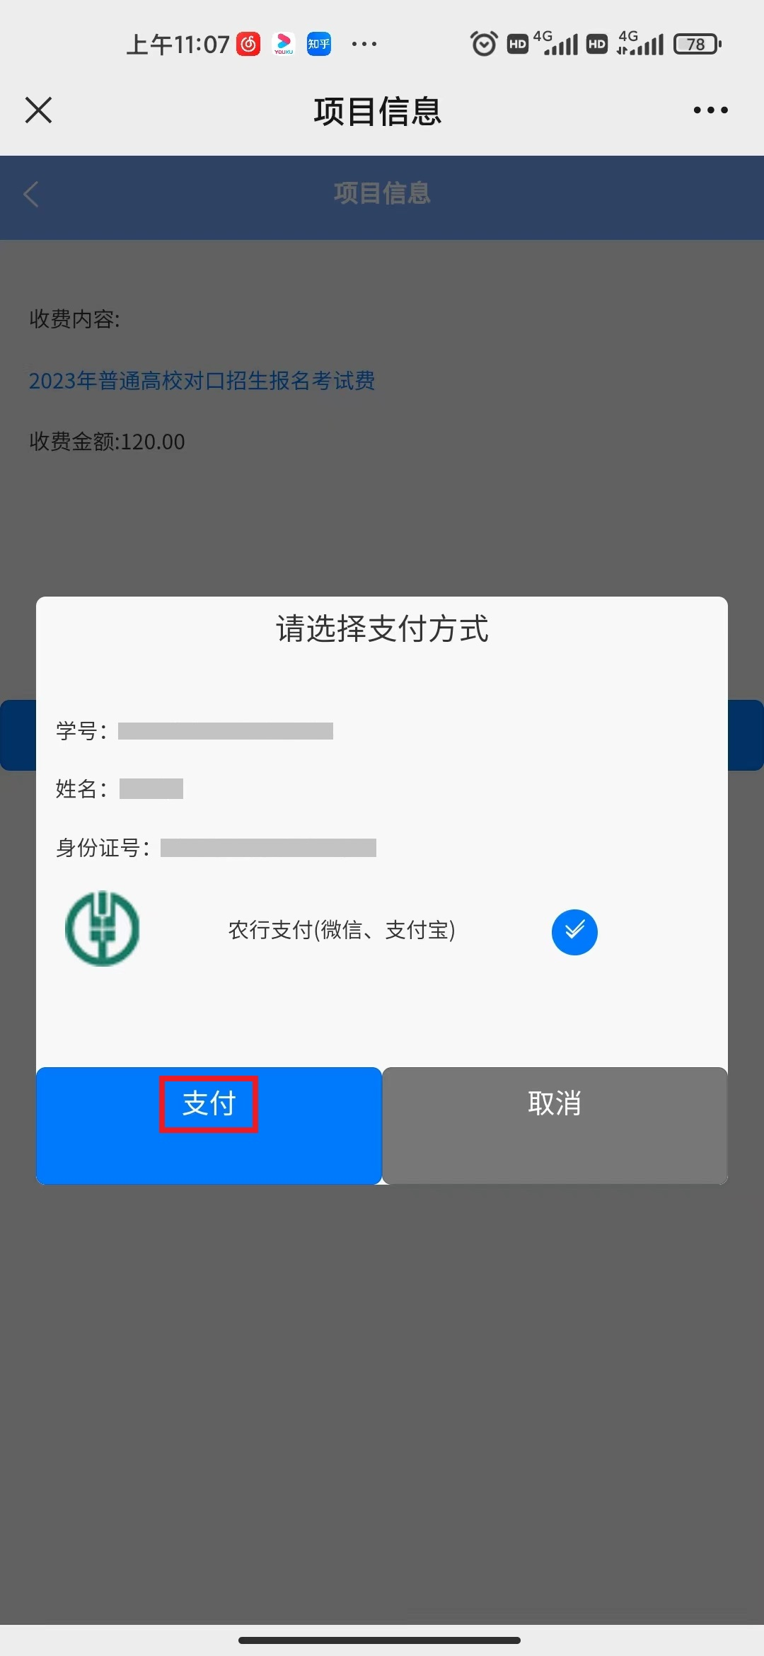

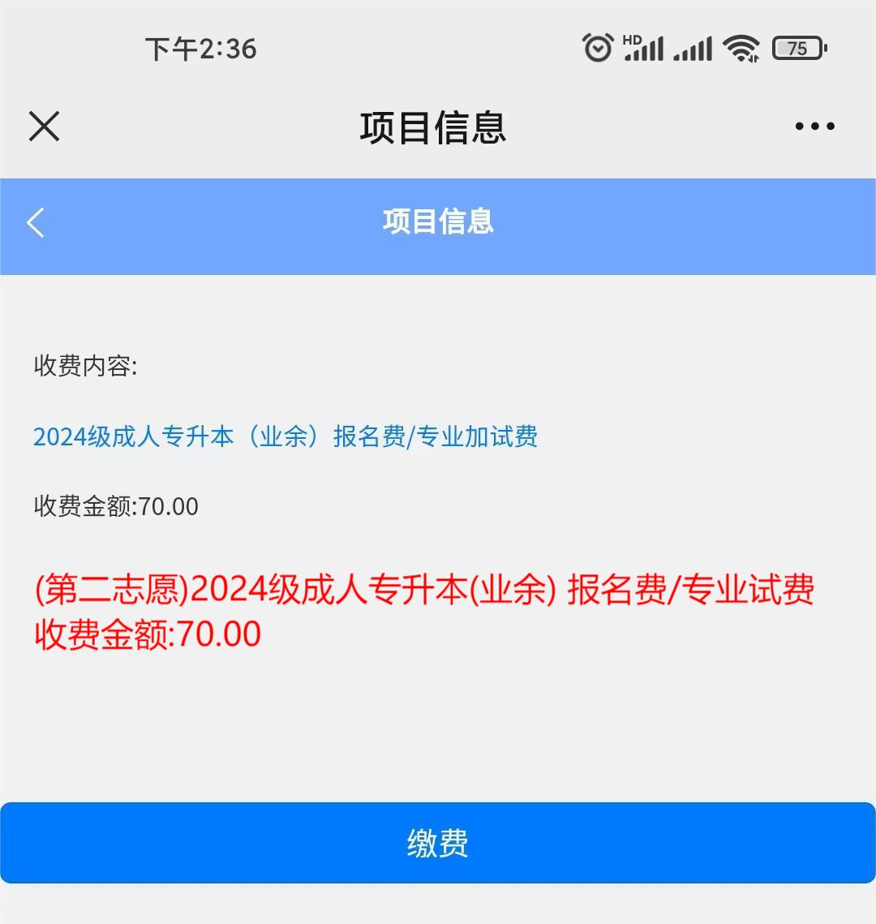
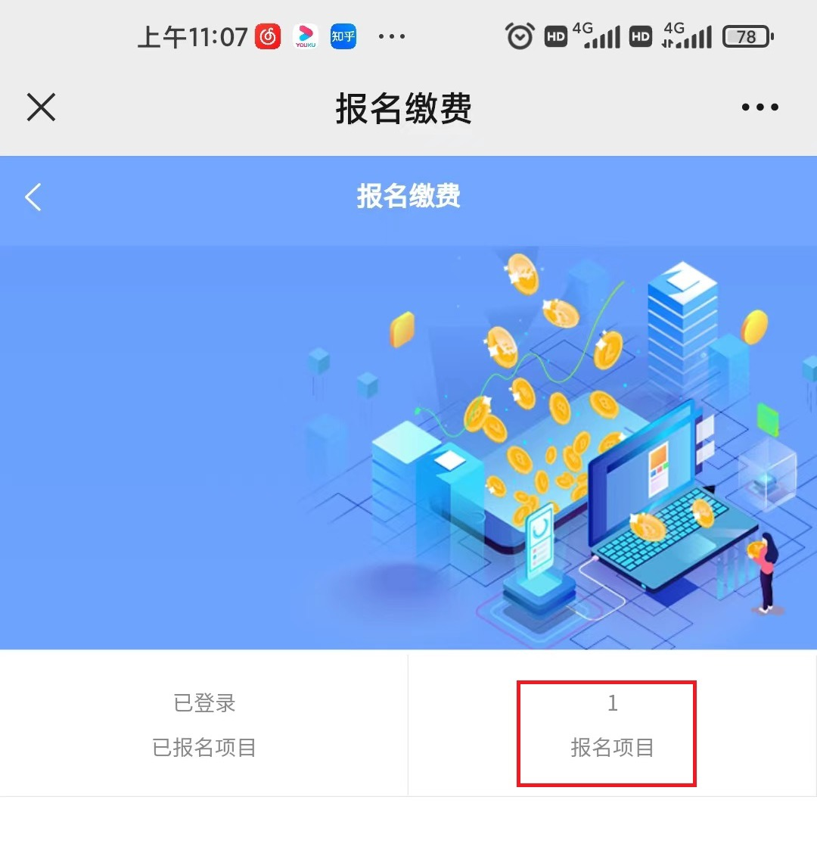
安徽艺术学院2024级成人专升本（业余）报名费/专业加试费缴款流程
微信扫描下方二维码
1
2
4
6
点击核实缴费项目信息，报考我校两个不同专业（又报了第一志愿，又报了第二志愿），需提交两次报名费。如考生放弃第二志愿加试，提交第一志愿报名费即可。
个人信息核对无误后点击培训费，交易前请仔细核对的个人信息（如有错误，请联系老师更正后再进行缴费）
5
进入校园支付平台界面，点击“用户注册”，根据提示输入用户名、密码、验证码后登录校园支付平台。
（用户名为身份证号码，建议初始密码为ahua@身份证后六位，或考生自设）
注:身份证号最后一位若为x，统一为小写。
3
再次核实缴费项目收费内容和缴费金额，点击缴费。
报考安艺两个志愿（第一志愿和第二志愿）的考生，缴纳140元专业加试费（两个项目都缴费），如考生放弃第二志愿加试，仅需提交第一志愿70元专业加试费（任选一个）；
报考安艺一个志愿（不区分第一、第二志愿）的考生，缴纳70元专业加试费（任选一个）。
用户名:身份证号码 密 码:ahua@身份证号后六位 (尾号X统一小写)，或考生自设
点击报名项目，点击需要缴费的项目
跳转至微信支付，点击支付即可

